Slide 1

Grupo 9
Monitoramento de temperatura
e umidade em DataCenters
Cauã Ribeiro Bonfim | 01231099
Erick Terentowicz Pedro Matias | 01231008
Nicollas Bispo Pereira | 01231082
Raquel De Oliveira Gomes Silva | 01231137
Thiago Campana Biazon | 01231071
Vitor Ramos Silva | 01231177

Slide 2
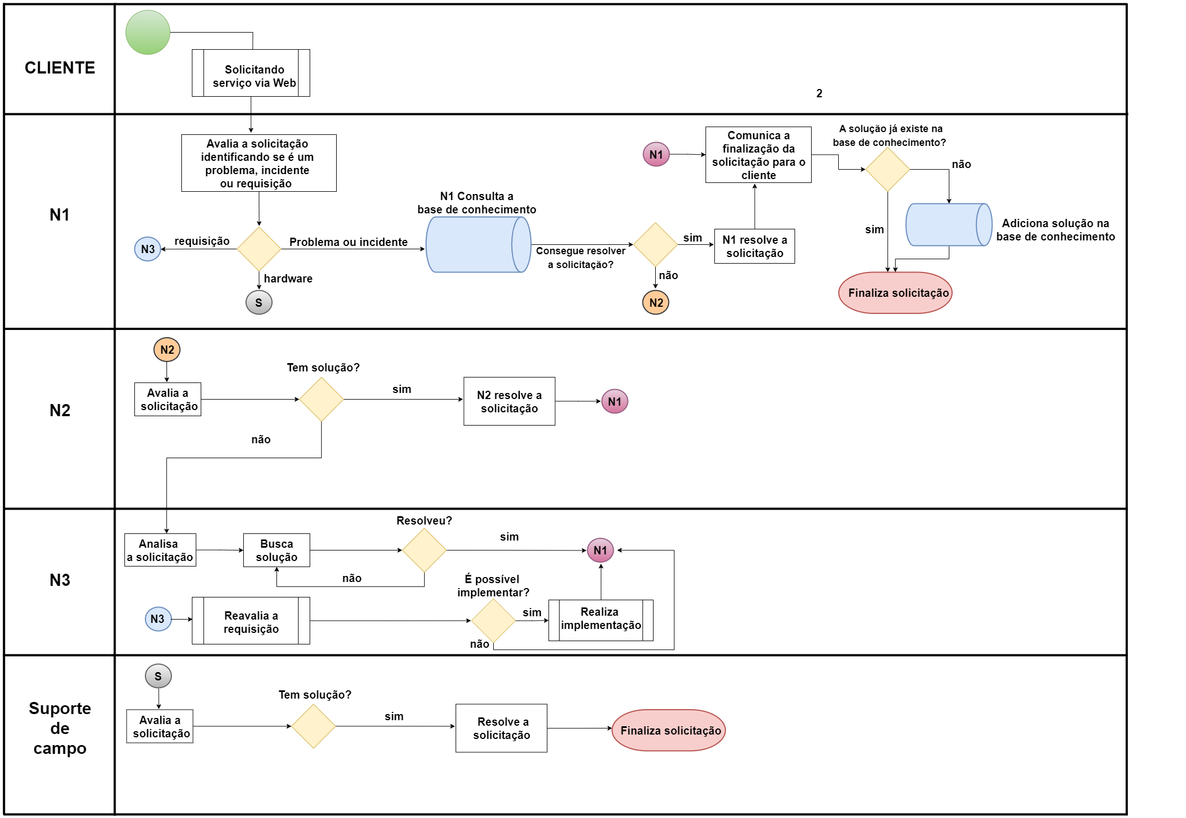
FLUXOGRAMA
Diagnostica, prioriza e avalia a
solicitação identificando se é
um problema, incidente ou
requisição

